Slide 1
Conheça a Consultoria de Orçamento
Câmara dos Deputados
Consultoria de Orçamento e Fiscalização Financeira - CONOF
Ricardo Volpe - Diretor da CONOF/CD
Túlio Cambraia - Diretor-Adjunto da CONOF/CD
Março/2015

Slide 2
Câmara dos Deputados
Consultoria de Orçamento e Fiscalização Financeira - CONOF
A CONOF/CD
Breve histórico
Finalidade
Estrutura atual
Produtos decorrentes do assessoramento técnico
Sistemas oferecidos
Cursos regulares
Processo Legislativo Orçamentário
Leis Orçamentárias (PPA, LDO, LOA e créditos)
Emendas
Orçamento Impositivo
PEC

Slide 3
PARTE I Consultoria de Orçamento e Fiscalização Financeira – CONOF/CD
Câmara dos Deputados
Consultoria de Orçamento e Fiscalização Financeira - CONOF

Slide 4
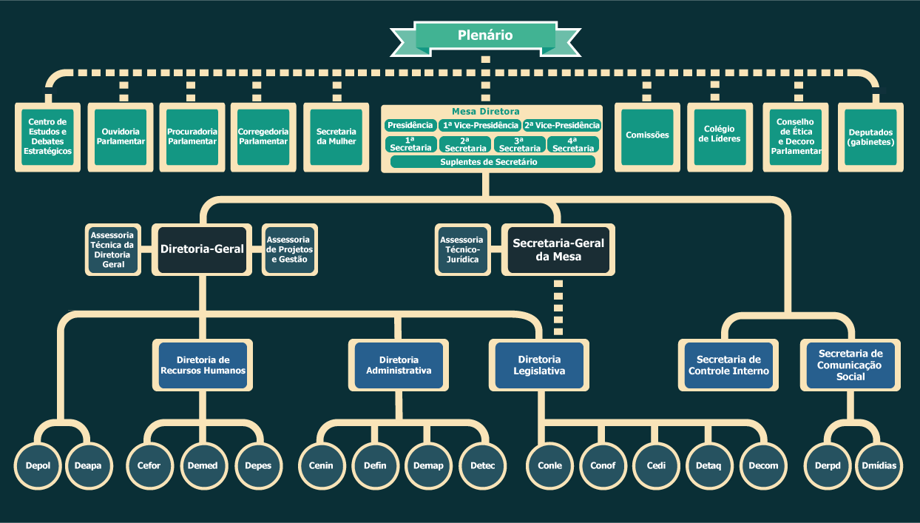
Câmara dos Deputados
Consultoria de Orçamento e Fiscalização Financeira - CONOF
ORGANOGRAMA DA CÂMARA DOS DEPUTADOS

Slide 5
Câmara dos Deputados
Consultoria de Orçamento e Fiscalização Financeira - CONOF
PRINCIPAIS REGULAMENTOS
Resolução nº 20, de 1971
Resolução nº 24, de 1979
Resolução nº 28, de 1998
Ato da Mesa nº 152, de 2014

Slide 6
Câmara dos Deputados
Consultoria de Orçamento e Fiscalização Financeira - CONOF
REGIMENTO INTERNO DA CÂMARA DOS DEPUTADOS (Aprovado pela Resolução nº 17, de 1989)
TÍTULO IX - DA ADMINISTRAÇÃO E DA ECONOMIA INTERNA
CAPÍTULO I - DOS SERVIÇOS ADMINISTRATIVOS
Art. 262. Os serviços administrativos da Câmara reger-se-ão por regulamentos especiais, aprovados pelo Plenário, considerados partes integrantes deste Regimento, e serão dirigidos pela Mesa, que expedirá as normas ou instruções complementares necessárias.
Parágrafo único. Os regulamentos mencionados no caput obedecerão ao disposto no art. 37 da Constituição Federal e aos seguintes princípios:
(...)
V - existência de assessoria de orçamento, controle e fiscalização financeira, acompanhamento de planos, programas e projetos, a ser regulamentada por resolução própria, para atendimento à Comissão Mista Permanente a que se refere o art. 166, § 1º, da Constituição Federal, bem como às Comissões Permanentes, Parlamentares de Inquérito ou Especiais da Casa, relacionado ao âmbito de atuação destas.

Slide 7
Câmara dos Deputados
Consultoria de Orçamento e Fiscalização Financeira - CONOF
O que podemos oferecer?
Contribuições para o cumprimento das prerrogativas constitucionais do Legislativo, mediante a prestação de serviços de assessoria e consultoria às comissões e a parlamentares, sobre matérias orçamentárias e financeiras relacionadas com o planejamento público da União e ao exercício do controle externo.

Slide 8
Câmara dos Deputados
Consultoria de Orçamento e Fiscalização Financeira - CONOF
AS ATIVIDADES DE CONSULTORIA E ASSESSORAMENTO
CONSULTORIA
As análises, estudos e notas técnicas, de autoria e responsabilidade do consultor, ou da Consultoria, são divulgadas (salvo quando pedidas pelo parlamentar), e tem como objetivo subsidiar e apoiar as decisões legislativas. Uma boa consultoria exige planejamento e esforço pró-ativo, e é reconhecida pela qualidade das análises e acerto das previsões, devendo ser capaz de responder e de se antecipar à agenda legislativa.
ASSESSORAMENTO
As análises e estudos são voltados diretamente à elaboração de minutas de proposições mediante solicitação e orientação do parlamentar responsável (autores e relatores da matéria), tendo caráter anônimo e reservado. As informações confiadas no exercício dessa atividade revestem-se da proteção do sigilo profissional, dentro dos limites legais.

Slide 9
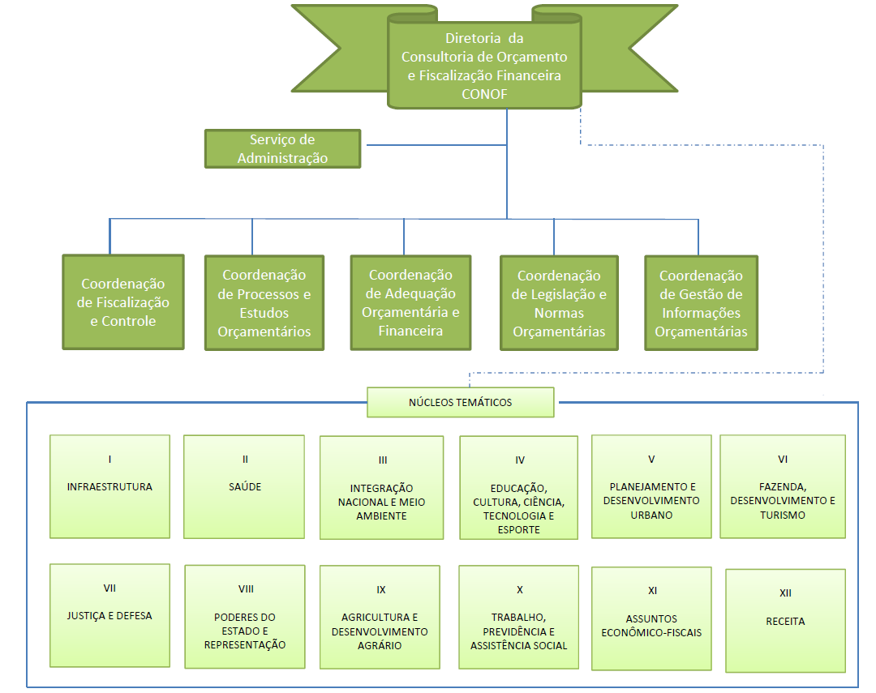
Câmara dos Deputados
Consultoria de Orçamento e Fiscalização Financeira - CONOF

Slide 10
Câmara dos Deputados
Consultoria de Orçamento e Fiscalização Financeira - CONOF
Proposições que apoiamos
Projetos de lei, quanto ao aspecto da adequação orçamentária e financeira
Projetos de lei do plano plurianual (PPA), da lei de diretrizes orçamentárias (LDO); da lei orçamentária anual (LOA) e de créditos adicionais
Propostas de fiscalização financeira e controle
Requerimento
Indicação
Emenda

Slide 11
Câmara dos Deputados
Consultoria de Orçamento e Fiscalização Financeira - CONOF
Outras matérias que apoiamos
Apreciação das contas do Presidente da República
Avaliação do plano plurianual (PPA)
Análise das obras apontadas com indícios de irregularidades graves pelo TCU
Apreciação dos relatórios de gestão fiscal
Avaliação de receitas e despesas
Avaliação do cumprimento das metas fiscais/superávit primário
Operações de redesconto e empréstimo realizadas pelo Banco Central
Desempenho do Fundo Soberano do Brasil

Slide 12
Câmara dos Deputados
Consultoria de Orçamento e Fiscalização Financeira - CONOF
Outras matérias que apoiamos
Relatório gerencial trimestral do BNDES
Demonstrações contábeis dos fundos constitucionais de financiamento
Operações de crédito incluídas na lei orçamentária anual pendentes de contratação
Operações de empréstimos de capital de giro contratadas pela Caixa Econômica Federal
Relatório de atividades do TCU
Relatório de atividades da Autoridade Pública Olímpica (APO)
Outras

Slide 13
Câmara dos Deputados
Consultoria de Orçamento e Fiscalização Financeira - CONOF
Comissões Permanentes que nos relacionamos mais intensamente são:
Comissão de Fiscalização Financeira e Controle – CFFC
Comissão de Tributação e Finanças – CFT
Comissão Mista de Planos, Orçamentos e Fiscalização – CMO

Slide 14
Câmara dos Deputados
Consultoria de Orçamento e Fiscalização Financeira - CONOF
Competências da CFFC (RICD, art. 32, X):
Tomada de contas do Presidente da República.
Acompanhamento e fiscalização contábil, financeira, orçamentária, operacional e patrimonial da União e das entidades da administração direta e indireta, incluídas as sociedades e fundações instituídas e mantidas pelo Poder Público federal, sem prejuízo do exame por parte das demais Comissões nas áreas das respectivas competências e em articulação com a CMO.
Planos e programas de desenvolvimento nacional ou regional, após exame, pelas demais Comissões, dos programas que lhes disserem respeito.
Representações do Tribunal de Contas solicitando sustação de contrato impugnado ou outras providências a cargo do Congresso Nacional, elaborando, em caso de parecer favorável, o respectivo projeto de decreto legislativo.
Exame dos relatórios de atividades do Tribunal de Contas da União.
Requisição de informações, relatórios, balanços e inspeções sobre as contas ou autorizações de despesas de órgãos e entidades da administração federal, diretamente ou por intermédio do Tribunal de Contas da União.

Slide 15
Câmara dos Deputados
Consultoria de Orçamento e Fiscalização Financeira - CONOF
EXAME DE ADEQUAÇÃO
RICD - ART. 53.
“Antes da deliberação em plenário, ou quando esta for dispensada, as proposições, exceto os requerimentos, serão apreciadas:
II - Pela Comissão de Finanças e Tributação, para o exame dos aspectos financeiro e orçamentário públicos, quanto à sua compatibilidade ou adequação com o PPA, LDO e LOA...
IV - Pela Comissão Especial”
São sujeitos ao exame:
Renúncia de Receitas
Criação e Expansão de Ação Governamental
Despesa Obrigatória Continuada
Notes:
15

Slide 16
Câmara dos Deputados
Consultoria de Orçamento e Fiscalização Financeira - CONOF
EXAME DA ADEQUAÇÃO ORÇAMENTÁRIA E FINANCEIRA
PL - COMISSÃO TEMÁTICA
CONOF- Exame da adequação orçamentária e financeira
COMISSÃO DE FINANÇAS E TRIBUTAÇÃO
O PL é adequado?
GABINETE
RELATOR
NÃO
(o mérito não será apreciado)
SIM
NÃO
A matéria contém mérito
da competência da CFT?
CONLE- Exame de mérito e minuta do parecer
SIM

Slide 17
Câmara dos Deputados
Consultoria de Orçamento e Fiscalização Financeira - CONOF
ADEQUAÇÃO ORÇAMENTÁRIA E FINANCEIRA
Avaliação e exame da adequação orçamentária e financeira dos projetos de lei que tramitam na Câmara dos Deputados e que podem reduzir a receita orçamentária prevista ou aumentar a despesa fixada.
O exame da admissibilidade orçamentária e financeira é realizado pela Comissão de Finanças e Tributação ou por Comissão Especial.
Elaboração, após consulta ao relator, da minuta do parecer de adequação orçamentária e financeira do projeto de lei.
Elaboração de nota técnica com subsídios à apreciação de medidas provisórias em tramitação nas Comissões (obs.: o exame de medida provisória abrindo crédito extraordinário é efetuado na Comissão Mista de Orçamento).

Slide 18
Câmara dos Deputados
Consultoria de Orçamento e Fiscalização Financeira - CONOF
COMPENSAÇÃO NA GERAÇÃO DE DESPESAS
REDUÇÃO DE OUTRAS DESPESAS OBRIGATÓRIAS
AUMENTO DE DESPESA OBRIGATÓRIA
+
=
+
RENÚNCIA DE RECEITA
AUMENTO DE RECEITA (NOVAS FONTES)
Notes:
18

Slide 19
Câmara dos Deputados
Consultoria de Orçamento e Fiscalização Financeira - CONOF
COMPETÊNCIAS DA CMO
(arts. 72 e 166 da CF e art. 2º da Resolução n. 1/2006)
Examinar e emitir parecer sobre:
PPA, LDO, LOA e créditos
Prestação de Contas dos Pres. da República e dos Poderes Legislativo e Judiciário, dos chefes MPU e TCU
Planos e Programas, Nacionais, Regionais e Setoriais
Gestão Fiscal: Metas e Contingenciamentos
Fiscalizar indícios de despesas não autorizadas e irregulares.
COMISSÃO ORÇAMENTO
PODER LEGISLATIVO
Notes:
19

Slide 20
Câmara dos Deputados
Consultoria de Orçamento e Fiscalização Financeira - CONOF
Sistemas de interesse dos gabinetes parlamentares
1) Para facilitar o processo legislativo orçamentário
SELOR (Emendas PPA, LDO e LOA)
SISEL (Correção de emendas da LOA)
SIDEST (Destaques Emendas)
SILOR (Indicação de emendas impositivas impedidas)

Slide 21
Câmara dos Deputados
Consultoria de Orçamento e Fiscalização Financeira - CONOF
Sistemas de interesse dos gabinetes parlamentares
2) Para acompanhamento da execução orçamentária
Relatórios da execução da LOA - Banco de dados ACCESS
Fiscalize – transferências a estados, municípios e entidades privadas
Convênios e Emendas – acompanhamento da execução via SICONV e SIAFI

Slide 22
Câmara dos Deputados
Consultoria de Orçamento e Fiscalização Financeira - CONOF
Relatório 1
Relatório 2

Slide 23
Câmara dos Deputados
Consultoria de Orçamento e Fiscalização Financeira - CONOF
Sistemas de interesse dos gabinetes parlamentares
3) Para solicitar a realização de trabalhos
SISCONOF

Slide 24
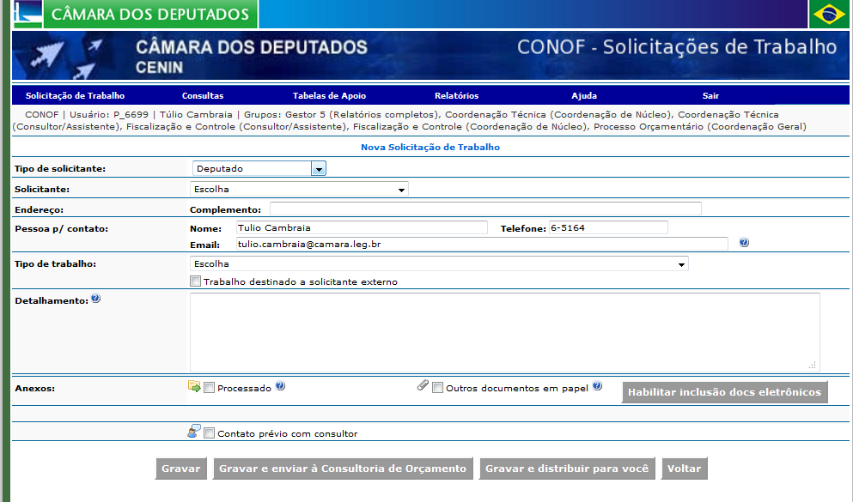
Câmara dos Deputados
Consultoria de Orçamento e Fiscalização Financeira - CONOF
http://prod1.camara.gov.br/conofwf/Login

Slide 25
Câmara dos Deputados
Consultoria de Orçamento e Fiscalização Financeira - CONOF
Outros produtos de interesse na página da CONOF
Estudos e notas técnicas
Orçamento da União em Foco
Boletim de Emendas Parlamentares
Link para página da Comissão Mista de Planos, Orçamentos Públicos e Fiscalização
Link Orçamentos estaduais

Slide 26
http://www2.camara.leg.br/atividade-legislativa/orcamentobrasil

Slide 27
Câmara dos Deputados
Consultoria de Orçamento e Fiscalização Financeira - CONOF
Cursos oferecidos pelo CEFOR sobre orçamento:
Noções sobre orçamento público para gabinetes (aplicar os conceitos de orçamento público nas atividades de assessoria em matérias pertinentes ao orçamento da União, desde sua elaboração à prestação de contas)
Orçamento público (compreender os conceitos gerais e as práticas comuns ao orçamento público)
Processo legislativo orçamentário (conhecer o processo de tramitação das matérias orçamentárias no Congresso Nacional)
SIAFI e introdução à execução orçamentária e financeira (consultar módulos e transações específicas, com base no conhecimento da estrutura e da função das contas públicas)

Slide 28
PARTE II Processo Legislativo Orçamentário
Câmara dos Deputados
Consultoria de Orçamento e Fiscalização Financeira - CONOF

Slide 29
Câmara dos Deputados
Consultoria de Orçamento e Fiscalização Financeira - CONOF
MODELO CONSTITUCIONAL (Arts. 165-169)
PLANO PLURIANUAL - Estratégico
LEI DE DIRETRIZES ORÇAMENTÁRIAS - Tático
LEI ORÇAMENTÁRIA ANUAL - Operacional
Interface entre o Plano e o Orçamento

Slide 30
Câmara dos Deputados
Consultoria de Orçamento e Fiscalização Financeira - CONOF
CONTEÚDO PLANO PLURIANUAL - PPA
Diretrizes: norteadoras e conotação política
Objetivos: resolver problemas e aproveitar oportunidades, expressar resultados esperados
Metas: globais (indicadores) e física (investimentos)
Despesas de capital (investimentos plurianuais e inversões financ.) e outras delas decorrentes (da ampliação da oferta de bens e serviços)
Programas de duração continuada: atividades e manutenção dos bens e serviços públicos
Regionalizadas
Notes:
30

Slide 31
Câmara dos Deputados
Consultoria de Orçamento e Fiscalização Financeira - CONOF
CONTEÚDO DAS DIRETRIZES – LDO (CF)
Orientação à elaboração do orçamento
Delinear o montante das despesas que cabe a cada um dos Poderes
Pessoal: autorização p/ concessão ou aumento de remuneração, criação de cargos, empregos e funções ou alteração de estrutura de carreira, a admissão ou contratação de pessoal
Política de aplicação das agências oficiais de fomento
Metas e Prioridades
Alteração na legislação tributária
Notes:
31

Slide 32
Câmara dos Deputados
Consultoria de Orçamento e Fiscalização Financeira - CONOF
CONTEÚDO DAS DIRETRIZES – LDO (LRF)
Metas Fiscais: resultado primário c/ força legal
Riscos Fiscais: contingentes - afetar a meta
Exigências para a realização de transferência voluntária
Critérios para contingenciamento (limitação e empenho)
Controle de custos e avaliação dos resultados dos programas
Margem de expansão da despesa obrigatória
Notes:
32

Slide 33
CONTEÚDO BÁSICO DA LDO
Metas e Prioridades para o Exercício seguinte;
orientação da elaboração do orçamento;
alterações na legislação tributária;
autorização para a concessão ou aumento de remuneração, a criação de cargos, empregos e funções ou alteração de estrutura de carreira, bem como a admissão ou contratação de pessoal
Anexo de Metas
Fiscais
Anexo de Riscos
Fiscais
Introduzidos pela Lei de Responsabilidade Fiscal
Notes:
33

Slide 34
Câmara dos Deputados
Consultoria de Orçamento e Fiscalização Financeira - CONOF
CONTEÚDO DA LEI ORÇAMENTÁRIA – LOA
Orçamento da Seguridade Social (Saúde, Previdência e Assistência)
Entidades e órgãos ele vinculados, da administração direta ou indireta, bem como os fundos e fundações instituídos e mantidos pelo Poder Público
Orçamento Fiscal
Poderes da União, seus fundos, órgãos e entidades da administração direta e indireta, inclusive fundações instituídas e mantidas pelo Poder Público
Orçamento de Investimento
Empresas que, direta ou indiretamente, detenha a maioria do capital social com direito a voto
Notes:
34

Slide 35
Câmara dos Deputados
Consultoria de Orçamento e Fiscalização Financeira - CONOF
PRAZOS E VIGÊNCIA
 | Envio ao CN pelo Presidente | Devolução para Sanção
PPA | 31 de agosto | até o final da sessão legislativa: 22 de dezembro
LDO | 15 de abril | até o final do primeiro período da sessão legislativa: 17 julho
LOA | 31 de agosto | até o final da sessão legislativa
Só haverá interrupção da sessão legislativa depois de aprovada a LDO
VIGÊNCIA:
PPA: 4 anos até o primeiro exercício financeiro do mandato do próximo presidente.
LDO: ~ 18 meses, elaboração e execução da LOA
LOA: anual, salvo créditos extraordinários e especiais reabertos
Notes:
35

Slide 36
Câmara dos Deputados
Consultoria de Orçamento e Fiscalização Financeira - CONOF
APRECIAÇÃO LEGISLATIVA
CONGRESSO NACIONAL
pelas 2 Casas, na forma do Regimento Comum
Sessão Conjunta
COMISSÃO MISTA DE PLANOS, ORÇAMENTO PÚBLICO E FISCALIZAÇÃO – CMO
Notes:
36

Slide 37
Câmara dos Deputados
Consultoria de Orçamento e Fiscalização Financeira - CONOF
Tramitação do Projeto do Plano Plurianual na CMO
O projeto do PPA deve ser encaminhado até 31/8 e devolvido para a sanção até 22/12.
Item | Prazo | Data
Publicação e distribuição de avulsos | Até 5 dias do recebimento do projeto | 5/9
Realização de audiências públicas | Até 14 dias do recebimento do projeto | 19/9
Apresentação, publicação e distribuição do relatório preliminar | Até 10 dias do recebimento do projeto | 15/9
Apresentação de emendas ao relatório preliminar | Até 3 dias | 18/9
Votação do relatório preliminar com emendas | Até 6 dias após o prazo de apresentação de emendas ao relatório preliminar | 24/9
Apresentação de emendas ao projeto de lei do PPA | Até 10 dias da aprovação do relatório preliminar | 4/10
Publicação e distribuição de avulso das emendas | Até 5 dias após o prazo de apresentação de emendas ao projeto de lei do PPA | 9/10
Apresentação, publicação, distribuição e votação do relatório | Até 21 dias após o prazo de apresentação de emendas ao projeto de lei do PPA | 25/10
Encaminhamento do parecer da CMO à Mesa do Congresso Nacional | Até 7 dias após a votação do relatório final | 1/11

Slide 38
Câmara dos Deputados
Consultoria de Orçamento e Fiscalização Financeira - CONOF
Emendas ao Projeto do Plano Plurianual na CMO
Comissões permanentes da Câmara dos Deputados e do Senado Federal: até 5 emendas
Bancadas estaduais: até 5 emendas
Parlamentares: até 10 emendas
Importante:
Cabe ao parecer preliminar dispor sobre a apresentação e apreciação das emendas.
As bancadas estaduais não podem apresentar emendas ao relatório preliminar.

Slide 39
Câmara dos Deputados
Consultoria de Orçamento e Fiscalização Financeira - CONOF
Tramitação do Projeto da Lei de Diretrizes Orçamentárias na CMO
O projeto da LDO deve ser encaminhado até 15/4 e devolvido para a sanção até 17/7.
Item | Prazo | Data
Publicação e distribuição de avulsos | Até 5 dias do recebimento do projeto | 20/4
Realização de audiências públicas | Até 7 dias do recebimento do projeto | 22/4
Apresentação, publicação e distribuição do relatório preliminar | Até 17 dias do recebimento do projeto | 2/5
Apresentação de emendas ao relatório preliminar | Até 3 dias | 5/5
Votação do relatório preliminar com emendas | Até 6 dias após o prazo de apresentação de emendas ao relatório preliminar | 11/5
Apresentação de emendas ao projeto da LDO | Até 10 dias da aprovação do relatório preliminar | 21/5
Publicação e distribuição de avulso das emendas | Até 5 dias após o prazo de apresentação de emendas ao projeto da LDO | 26/5
Apresentação, publicação, distribuição e votação do relatório | Até 35 dias após o prazo de apresentação de emendas ao projeto da LDO | 25/6
Encaminhamento do parecer da CMO à Mesa do Congresso Nacional | Até 5 dias após a votação do relatório final | 30/6

Slide 40
Câmara dos Deputados
Consultoria de Orçamento e Fiscalização Financeira - CONOF
Emendas ao relatório preliminar: parlamentares e comissões permanentes das Casas do Congresso Nacional
Emendas ao anexo de metas e prioridades:
Comissões permanentes da Câmara dos Deputados e do Senado Federal: até 5 emendas
Bancadas estaduais: até 5 emendas
Parlamentares: até 5 emendas
Importante:
O parecer preliminar deve dispor, entre outras matérias, sobre os critérios do relator para acolhimento das emendas e acerca da apresentação e apreciação das emendas

Slide 41
Câmara dos Deputados
Consultoria de Orçamento e Fiscalização Financeira - CONOF
Tramitação do Projeto da Lei Orçamentária Anual na CMO
O PLOA deve ser encaminhado até 31/8 e devolvido para sanção até 22/12.
Item | Prazo | Data
Publicação e distribuição de avulsos | Até 5 dias do recebimento do projeto | 5/9
Realização de audiências públicas | Até 30 dias após dar publicidade ao projeto | 5/10
Apresentação de emendas à receita e de renúncia de receitas | Até 15 dias após dar publicidade ao projeto | 20/9
Publicação e distribuição de avulso das emendas | Até 3 dias | 23/9
Apresentação, publicação e distribuição do relatório | Até 20 dias após o prazo de apresentação de emendas | 13/10
Apresentação, publicação e distribuição do relatório preliminar | Até 5 dias da aprovação do relatório da receita | 18/10
Apresentação de emendas ao relatório preliminar | Até 3 dias após o prazo para publicidade ao relatório | 21/10
Votação do relatório preliminar e suas emendas | Até 3 dias após o prazo de apresentação de emendas ao relatório | 24/10

Slide 42
Câmara dos Deputados
Consultoria de Orçamento e Fiscalização Financeira - CONOF
Tramitação do Projeto da Lei da Orçamentária Anual na CMO
O PLOA deve ser encaminhado até 31/8 e devolvido para sanção até 22/12.
Item | Prazo | Data
Apresentação de emendas ao PLOA | Até 10 dias da aprovação do relatório preliminar | 3/11
Publicação e distribuição de avulso das emendas | Até 5 dias após o prazo de apresentação de emendas ao projeto | 8/11
Apresentação, publicação, distribuição e votação dos relatórios setoriais | Até 24 dias após o prazo de apresentação de emendas ao projeto | 27/11
Apresentação, publicação, distribuição e votação do relatório do relator-geral | Até 17 dias da aprovação do último relatório setorial | 14/12
Encaminhamento do parecer da CMO à Mesa do Congresso Nacional | Até 5 dias após a aprovação do relatório do relator-geral | 19/12
Implantação das decisões do Congresso Nacional e geração dos autógrafos | Até 3 dias após a aprovação do parecer pelo Congresso Nacional | 22/12

Slide 43
PROJETO DE LEI ORÇAMENTÁRIA - CRONOGRAMA NO CN
LEGISLATIVO
31/AGO
EXECUTIVO
22 / DEZ
ATÉ 31/08
PROPOSTA CHEGA AO CONGRESSO
AUDIÊNCIAS PÚBLICAS
1º a 20 out
APRESENTAÇÃO EMENDAS À RECEITA E À DESPESA
ATÉ 02/11
RELATÓRIO DA RECEITA
ATÉ 10/11
PARECER PRELIMINAR PARA O ORÇAMENTO
ATÉ 30/11
RELATÓRIOS SETORIAIS
ATÉ 13/12
RELATÓRIO GERAL NA COMISSÃO MISTA
ATÉ 19/12
PARECER DA CMO NO CONGRESSO
Notes:
43

Slide 44
Câmara dos Deputados
Consultoria de Orçamento e Fiscalização Financeira - CONOF
Conteúdo do parecer preliminar (pontos importantes):
Competências dos relatores setoriais e do relator-geral
Critérios para distribuição da reserva de recursos
Orientações específicas sobre a apresentação e apreciação das emendas
Limite global de valor para apresentação das emendas individuais e a origem dos recursos
Valor mínimo de atendimento das bancadas estaduais e a respectiva quantidade de emendas

Slide 45
Câmara dos Deputados
Consultoria de Orçamento e Fiscalização Financeira - CONOF
Número de Emendas de Apropriação por Bancada Estadual
AC | 15 | MA | 16 | RJ | 18
AL | 15 | MG | 19 | RN | 15
AM | 15 | MS | 15 | RO | 15
AP | 15 | MT | 15 | RR | 15
BA | 18 | PA | 15 | RS | 17
CE | 16 | PB | 15 | SC | 15
DF | 15 | PE | 16 | SE | 15
ES | 15 | PI | 15 | SP | 20
GO | 15 | PR | 17 | TO | 15

Slide 46
Câmara dos Deputados
Consultoria de Orçamento e Fiscalização Financeira - CONOF
Tipos de Emendas ao PLOA
Emendas ao texto
Emendas à receita
Reestimativa da receita
Renúncia de receita
Emendas à despesa
Cancelamento
Apropriação
Remanejamento

Slide 47
TIPOS DE EMENDA
EMENDAS AO TEXTO
TEXTO DA LEI
RECEITAS (PREVISÃO)
DESPESAS (FIXAÇÃO)
PROGRAMAÇÃO
EMENDAS DE REMANEJAMENTO
EMENDAS À RECEITA
EMENDAS DE CANCELAMENTO
EMENDAS DE APROPRIAÇÃO
EMENDAS DE RENÚNCIA DE RECEITA
47
Notes:
47

Slide 48
Câmara dos Deputados
Consultoria de Orçamento e Fiscalização Financeira - CONOF
Autores das Emendas
Emendas ao relatório preliminar
Parlamentares
Comissões permanentes das Casas do Congresso Nacional
Emendas ao PLOA
Parlamentares
Comissões permanentes das Casas do Congresso Nacional
Bancadas estaduais

Slide 49
Câmara dos Deputados
Consultoria de Orçamento e Fiscalização Financeira - CONOF
EMENDAS DE APROPRIAÇÃO
INDIVIDUAL (dep/sen)
25
AÇÕES COM ABRANGÊNCIA MUNICIPAL/ESTADUAL/NACIONAL
BANCADA
15-20
AÇÕES COM ABRANGÊNCIA ESTADUAL
COMISSÕES
3-4
AÇÕES COM ABRANGÊNCIA NACIONAL/INSTITUCIONAL
LÓGICA DA MAXIMIZAÇÃO DO RETORNO ELEITORAL
Notes:
49
As emendas individuais tendem a refletir os interesses municipais, da mesma forma que as emendas de bancada tendem a refletir interesses ligados aos estados.

Slide 50
Câmara dos Deputados
Consultoria de Orçamento e Fiscalização Financeira - CONOF
Atores do processo legislativo:
Relator da Receita
Relatores Setoriais
Infraestrutura
Saúde
Integração Nacional e Meio Ambiente
Educação, Cultura, Ciência e Tecnologia e Esporte
Planejamento e Desenvolvimento Urbano
Fazenda, Desenvolvimento e Turismo
Justiça e Defesa
Poderes de Estado e Representação
Agricultura e Desenvolvimento Agrário
Trabalho, Previdência e Assistência Social
Relator-Geral

Slide 51
Câmara dos Deputados
Consultoria de Orçamento e Fiscalização Financeira - CONOF
Atores do processo legislativo:
Presidente da CMO
Comitês permanentes de:
Avaliação, Fiscalização e Controle da Execução Orçamentária
Avaliação da Receita
Avaliação das informações sobre Obras e Serviços com Indícios de Irregularidades Graves
Exame de Admissibilidade de Emendas
Parlamentares
Comissões permanentes das Casas do Congresso Nacional
Bancadas estaduais

Slide 52
Câmara dos Deputados
Consultoria de Orçamento e Fiscalização Financeira - CONOF
CLASSIFICADORES DA DESPESA ORÇAMENTÁRIA
DETALHAMENTO DA DESPESA
ÓRGÃO: 39000 - MINISTÉRIO DOS TRANSPORTES
UNIDADE: 39252 - DNIT
R$ 1,00
PROGRAMÁTICA
PROGRAMA /AÇÃO/ PRODUTO/LOCALIZAÇÃO
FUNC
E
S
F
G
N
D
R
P
M
A
IU
F
T
E
VALOR
2075
TRANSPORTE RODOVIÁRIO
Classificações Complementares
2075 20VL
Manutenção de Trechos Rodoviários na Região Sudeste
2075 20VL 0031
No Estado do Minas Gerais
Trecho restaurado (Km) 50... (Seq. 003242)
26
782
F
4 INV
3
90
0
100
500.000.000
4 INV
3
90
0
250
93.000.000
Programa
Subtítulo
Função
Seqüencial
Ação
Produto e Meta
SubFunção
593.000.000

Slide 53
GRUPO DE DESPESA
Câmara dos Deputados
Consultoria de Orçamento e Fiscalização Financeira - CONOF
AGREGAÇÃO DE DESPESA QUANTO AO OBJETO DE GASTO
GND 1 - PESSOAL E ENCARGOS SOCIAIS GND 2 - JUROS ENCARGOS DA DÍVIDA GND 3 - OUTRAS DESPESAS CORRENTES GND 4 - INVESTIMENTOS GND 5 - INVERSÕES FINANCEIRAS GND 6 - AMORTIZAÇÃO DA DÍVIDA

Slide 54
MODALIDADE DE APLICAÇÃO
Câmara dos Deputados
Consultoria de Orçamento e Fiscalização Financeira - CONOF
INDICA O RESPONSÁVEL PELA EXECUÇÃO DA PROGRAMAÇÃO
30 - GOVERNO ESTADUAL 40 - ADMINISTRAÇÃO MUNICIPAL 50 - ENTIDADES PRIVADAS SEM FINS LUCRATIVOS 90 - APLICAÇÃO DIRETA ( UNIÃO ) 99 - A DEFINIR

Slide 55
Câmara dos Deputados
Consultoria de Orçamento e Fiscalização Financeira - CONOF
ALTERAÇÕES DA LEI ORÇAMENTÁRIA ANUAL
Créditos Adicionais
Suplementares: visam ao reforço de dotações orçamentárias
Especiais: destinam-se a despesas desprovidas de dotação orçamentária específica
Extraordinários: objetivam ao atendimento de despesas imprevisíveis e urgentes , em caso de guerra, comoção interna ou calamidade pública

Slide 56
PARTE III Orçamento Impositivo
Câmara dos Deputados
Consultoria de Orçamento e Fiscalização Financeira - CONOF

Slide 57
Orçamento Impositivo
Câmara dos Deputados
Consultoria de Orçamento e Fiscalização Financeira - CONOF
Montante: 1,2% da RCL do PLOA apresentação emendas
Montante de Execução Obrigatória: 1,2% da RCL do ano anterior para empenho e pagamento
RAP: utilização de até 0,6% da RCL a cada ano
Contingenciamento: redução até a mesma proporção da limitação geral
Indicação Legislativa: cria um procedimento
Transferência: dispensada apenas a exigência de adimplência do ente
Isonomia: igualdade na execução orçamentária e financeira

Slide 58
Exercício 2014
Câmara dos Deputados
Consultoria de Orçamento e Fiscalização Financeira - CONOF
No PLO: 1,2% da RCL estimada para de 2014
Montante = R$ 8,7 bilhões
Cota parlamentar = R$ 14,7 milhões
Na execução: 1,2% da RCL realizada em 2013
Montante = R$ 7,8 bilhões
Cota parlamentar = R$ 13,2 milhões
Contingenciamento de 20/2/14:
Montante = R$ 6,5 bilhões
Cota parlamentar = R$ 10,9 milhões

Slide 59
Obrigado !
Localização: Câmara dos Deputados, Anexo II, sala 116, ala B (próximo à Biblioteca)
E-mail: conoff@camara.leg.br
Fone: 3216-5109
http://www2.camara.leg.br/atividade-legislativa/orcamentobrasil

